Slide 1
Cycle de formation des responsables du contrôle budgétaire – 21 mai 2014 Situation financière des établissements RCE
Direction générale de l’enseignement supérieur et de l’insertion professionnelle

Slide 2
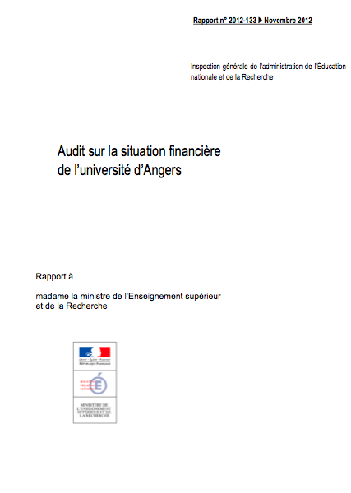
Dispositif de suivi, d’alerte et d’accompagnement
Dispositif lancé par la ministre à la rentrée 2012
Le suivi
des établissements
Tableau de bord financier (et PAPESR, COFISUP)
Tableau « ministre »
L’alerte
Comité de pilotage trimestriel DGESIP-DAF- Recteurs-IGAENR
Grille d’alerte
L’accompagnement
Diagnostics flash, audits approfondis, audit pré-contractuel, accompagnement
post-RCE
Formations-actions

Slide 3
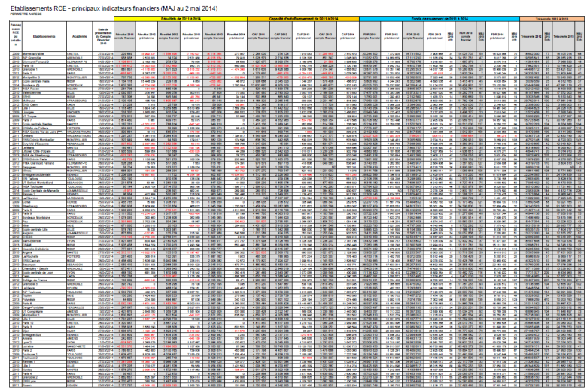
Dispositif de suivi, d’alerte et d’accompagnement

Slide 4
La grille d’alerte
Classification de 1 à 4 des niveaux de risque:
1- situation très dégradée, difficultés financières avérées, risque d’insoutenabilité à court/moyen terme
2- Situation dégradée ou tendance à la dégradation, risque d’insoutenabilité à moyen terme
3- Identification d’une situation fragile ou de tendances à la dégradation
4- Un indicateur dégradé ou situation d’alerte particulière (CBA/CBCM)

Slide 5
La grille d’alerte

Slide 6
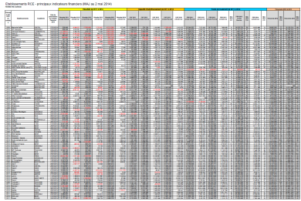
La grille d’alerte

Slide 7
La grille d’alerte

Slide 8
La grille d’alerte

Slide 9
Cycle de formation des responsables du contrôle budgétaire – 21 mai 2014 Situation financière des établissements RCE
Direction générale de l’enseignement supérieur et de l’insertion professionnelle

